Slide 1

Testing Vision-Language Models for Autonomous Driving Scene Understanding
高新宇

Slide 2
PPT模板下载：www.1ppt.com/moban/ 行业PPT模板：www.1ppt.com/hangye/
节日PPT模板：www.1ppt.com/jieri/ PPT素材下载：www.1ppt.com/sucai/
PPT背景图片：www.1ppt.com/beijing/ PPT图表下载：www.1ppt.com/tubiao/
优秀PPT下载：www.1ppt.com/xiazai/ PPT教程： www.1ppt.com/powerpoint/
Word教程： www.1ppt.com/word/ Excel教程：www.1ppt.com/excel/
资料下载：www.1ppt.com/ziliao/ PPT课件下载：www.1ppt.com/kejian/
范文下载：www.1ppt.com/fanwen/ 试卷下载：www.1ppt.com/shiti/
教案下载：www.1ppt.com/jiaoan/ PPT论坛：www.1ppt.cn
1
数据集
2
测试方法
Content
3
测试对象

Slide 3
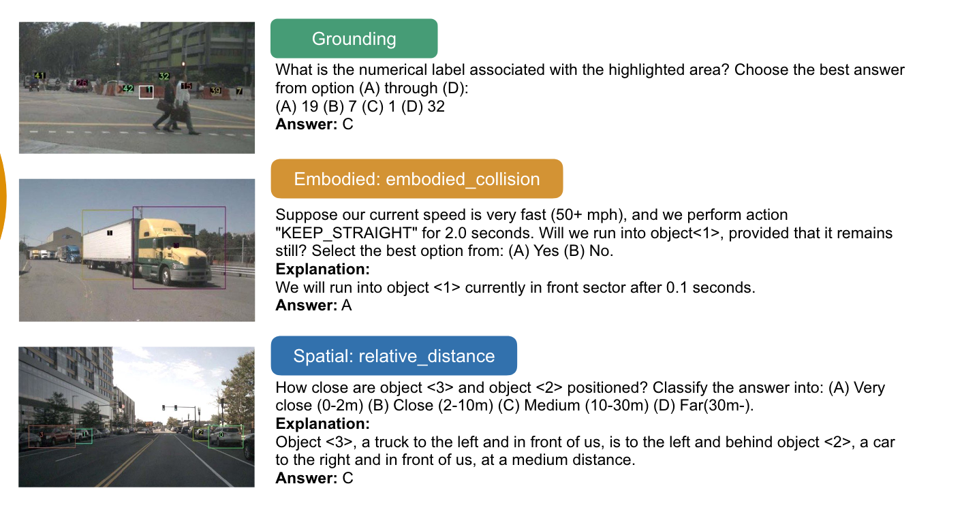
需要给图中数据先标号，然后根据标号问问题 感觉这个复杂了
[1] Embodied Scene Understanding for Vision Language Models via MetaVQA

Slide 4
需要给图中数据先标号，然后根据标号问问题 感觉这个复杂了
[1] Embodied Scene Understanding for Vision Language Models via MetaVQA

Slide 5
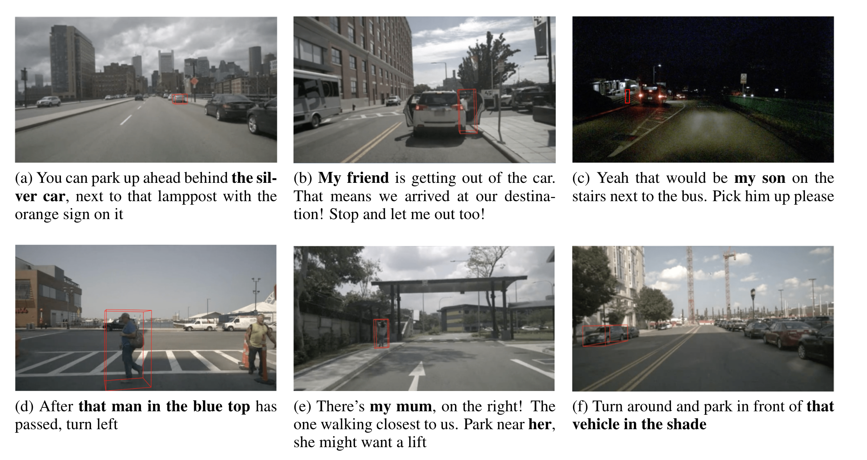
根据语言选择图中的物体 （这个感觉不行，因为没需要特定的模型输出框）
[1] Talk2Car: Taking Control of Your Self-Driving Car

Slide 6
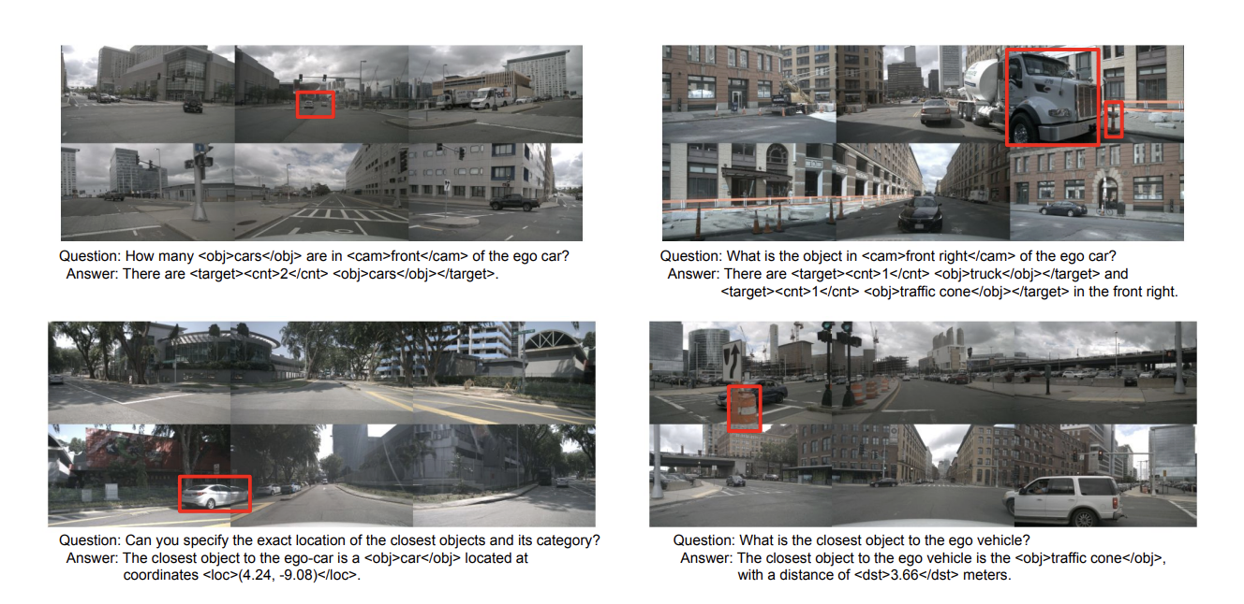
[1] NuScenes-MQA: Integrated Evaluation of Captions and QA for Autonomous Driving Datasets using Markup Annotations

Slide 7
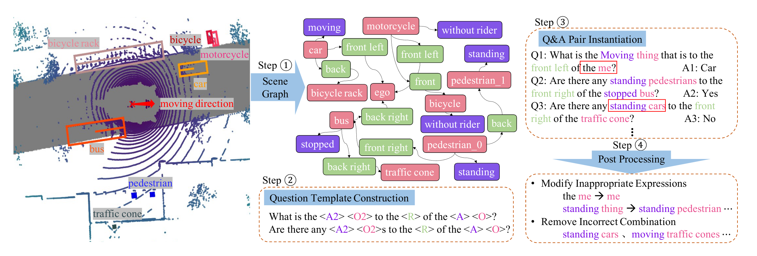
Yes or No
[1] NuScenes-QA: A Multi-Modal Visual Question Answering Benchmark for Autonomous Driving Scenario, AAAI’24

Slide 8
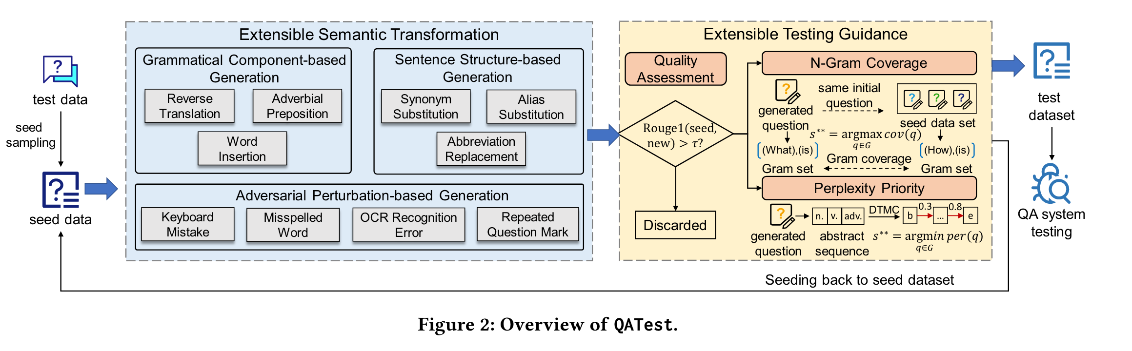
测试流程
[1] QATest: A Uniform Fuzzing Framework for Question Answering Systems

Slide 9
测试流程
初始种子
扩增算子
测试引导
用数据集自带的作为初始种子

Slide 10
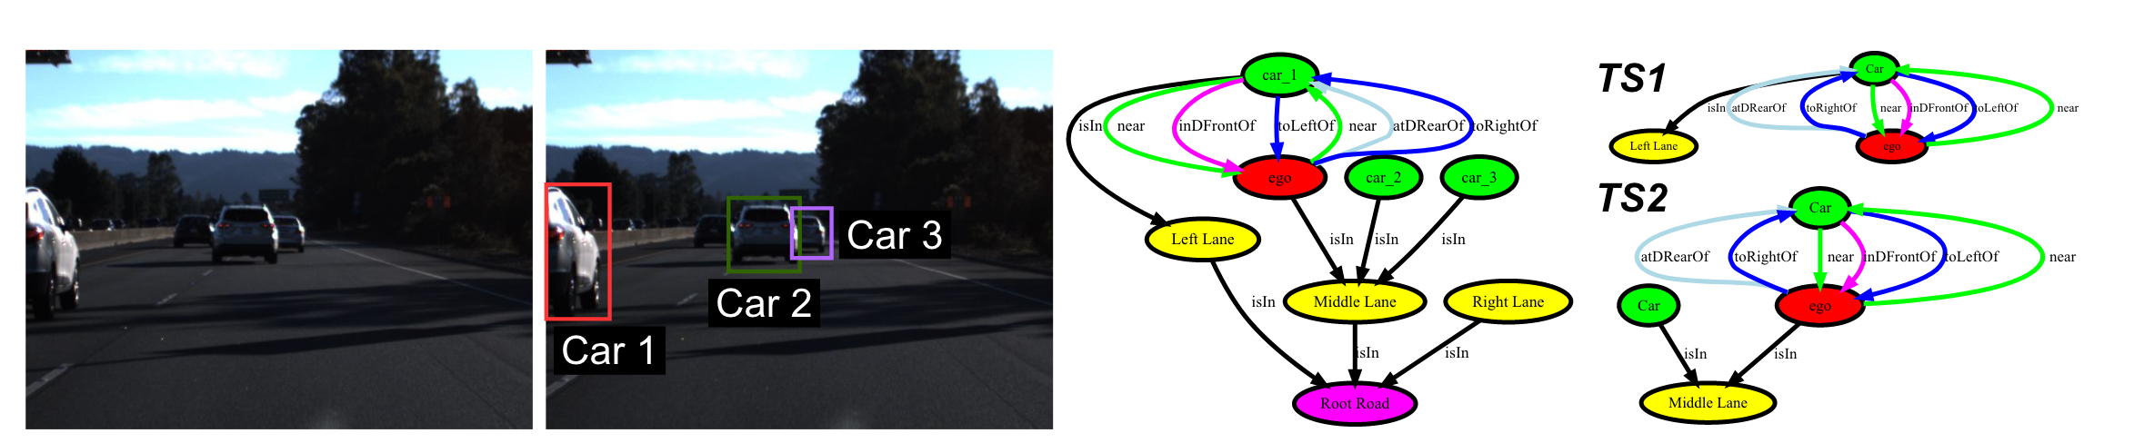
测试引导
首先，将场景中的实体按照某种工具，生成实体关系图
测试的目标：基于图抽象空间结构后定义覆盖率，然后尽可能的覆盖图中的边和节点（例如，边和节点覆盖）
对于没覆盖的边，基于某种生成方法，生成能够覆盖对应边的自然语言问题（空间类型的问题）
对于覆盖的边，可以考虑设计基于蜕变的方法生成等价问题，保证每个边重复X次都是正确的
S3C: Spatial Semantic Scene Coverage for Autonomous Vehicles

Slide 11
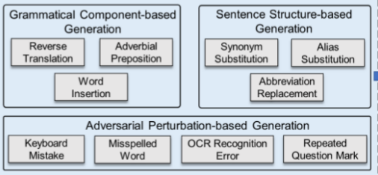
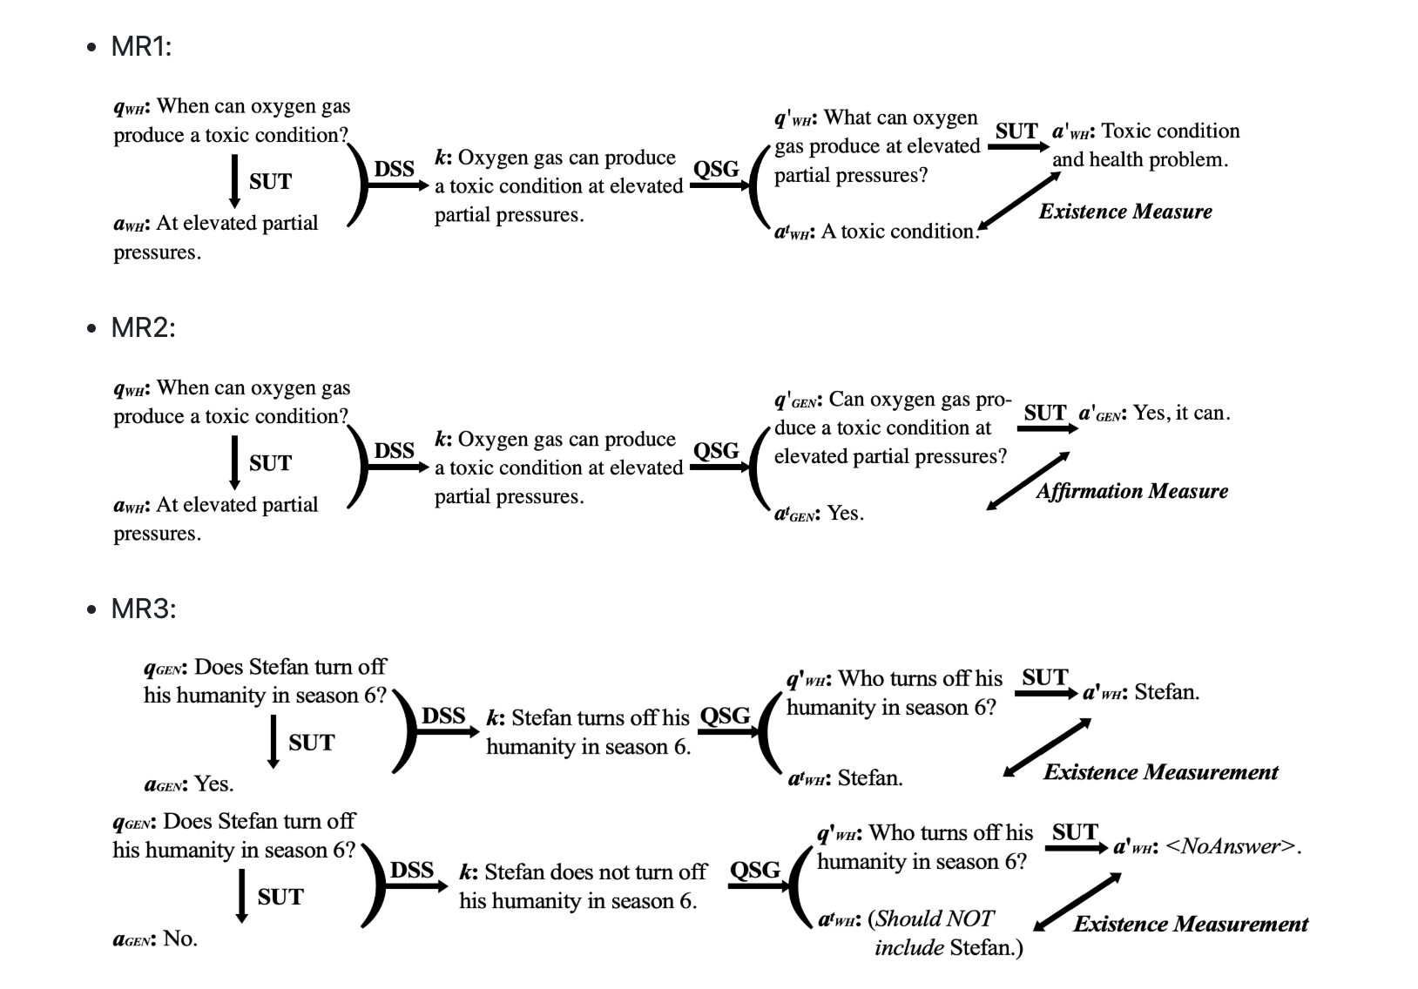
扩增算子/测试生成
蜕变的方法：参考1 和 2
生成新测试的方法，给定图的节点和关系，想/找一个算法生成测试
备选 也可以对图像数据使用等价变换，这里方法有很多
Testing Your Question Answering Software via Asking Recursively
QATest: A Uniform Fuzzing Framework for Question Answering Systems

Slide 12
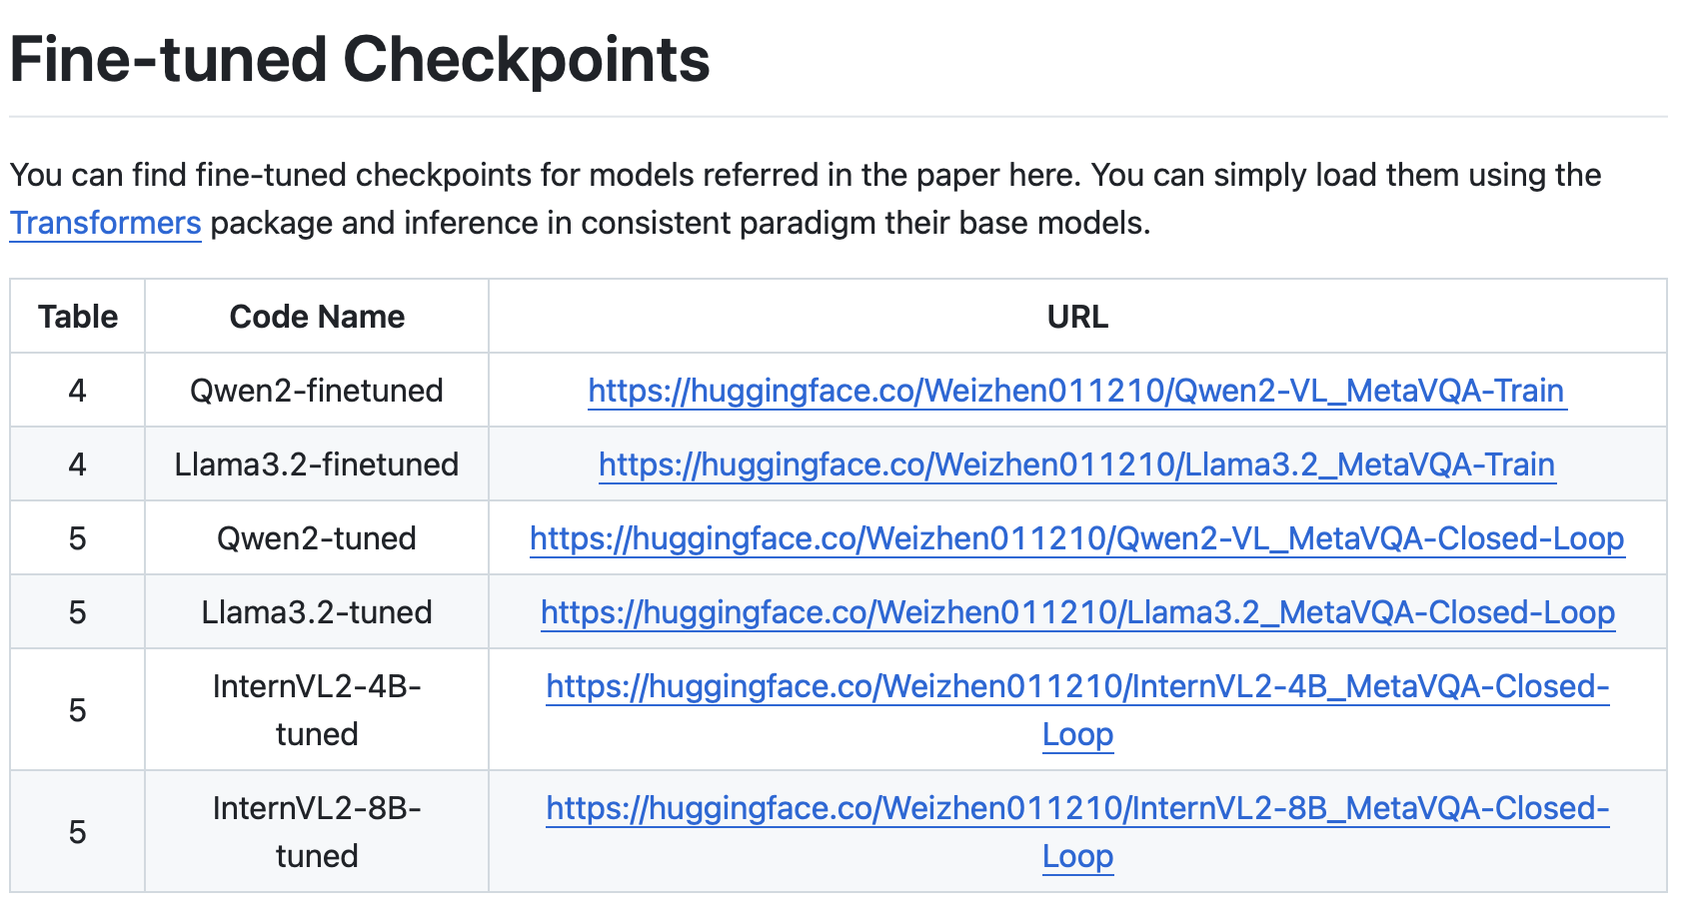
测试对象
控制输入只是图片 和 自然语言，输出只是自然语言的话，（最好是选择，或是否），用VLA大模型就能测
[1] Embodied Scene Understanding for Vision Language Models via MetaVQA

Slide 13
步骤
阅读一些论文 QATest 了解测试的基本流程，几个核心的组件，自动化测试是怎么工作的。 MetaVQA 了解视觉问答模型的基本任务，数据集格式
S3C 了解场景图是什么东西，有什么用，怎么来的，怎么表示的
2. 下载NuScenes数据集，了解NuScenes数据集的格式，怎么用的，什么样的，devkit,
3. NuScenes-QA，NuScenes-MQA MetaVQA 都下载下来，快速了解一下 ，重点在NuScenes-QA，不同数据集的规模，标注方式，问题的类型（问答题 选择题 是否题，标准化的VLM回答处理流程）
*4. 配置一个SUT，然后在这个SUT上，把初始的数据集精度跑出来
5. 场景图生成，只跟数据集相关的一个任务。从图像/标签 -> 半结构化的语言 <Car1,Ego> Left -> 结构化的语言 .graphhml .graphjson graphz
6. 看一下原始数据在生成的场景图上的一个覆盖率

